Slide 1
LES AIRES (ULTRA)MARINES: L’EXEMPLE DU PARC DE LA MER DE CORAIL
G. Giraudeau (Paris-Saclay-UVSQ)

Slide 2
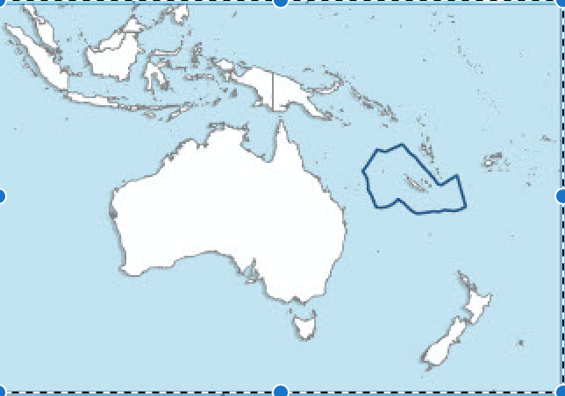
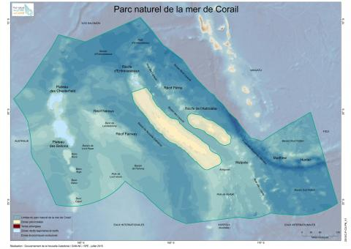
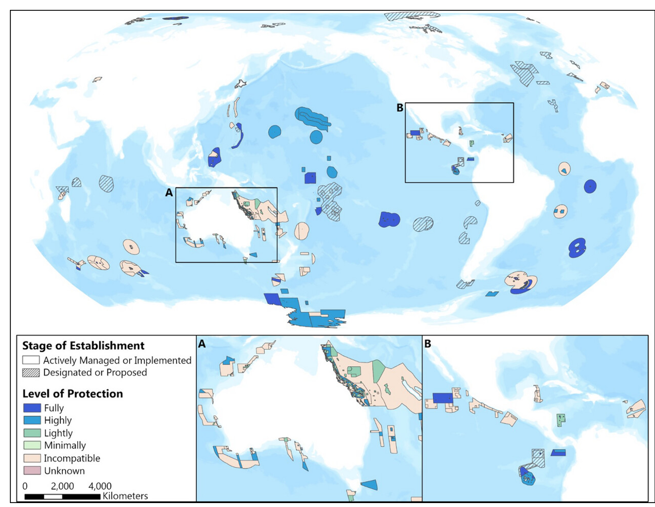
Très grande aire marine protégée, près de 1,3 millions de km²

Slide 3
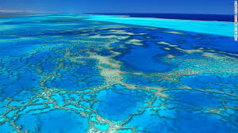
Chronologie
« Les aires marines protégées (AMP) sont des espaces délimités en mer qui répondent à des objectifs de protection de la biodiversité marine et qui favorisent la gestion durable des activités maritimes » (IUCN)
2008 : six sites calédoniens sont inscrits au patrimoine mondial de l'Unesco. Plus de 15 700 km² font l'objet d'une protection particulière.
2012 : le 4 septembre, la Nouvelle-Calédonie annonce au Forum des îles du Pacifique (FIP) son intention de se doter d'un parc naturel couvrant son espace maritime.
2014 : création du parc naturel de la mer de Corail, le 23 avril.
2015 : mise en place d'un comité de gestion.
2018 : Création du comité scientifique +
le gouvernement de la Nouvelle-Calédonie classe les récifs coralliens en réserves naturelles et intégrales
2022 : le 12 janvier, le Congrès adopte la loi de pays n°2022-1 relative à la protection des aires marines de Nouvelle-Calédonie et sa délibération d'application.
+élargissement des réserves

Slide 4
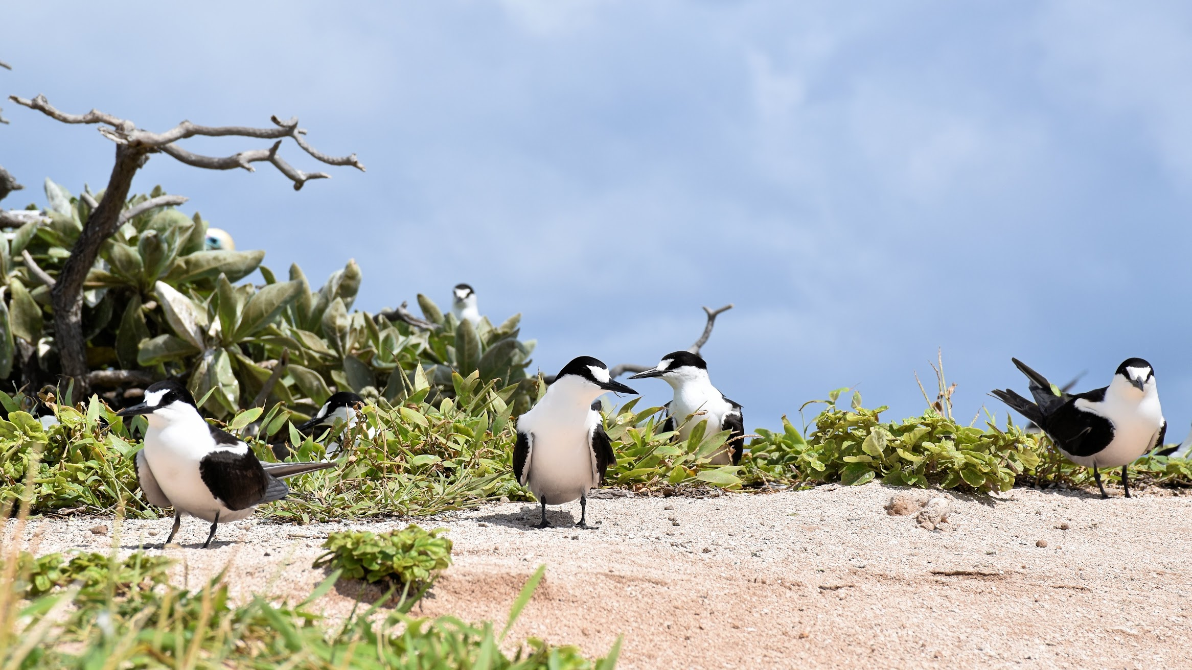
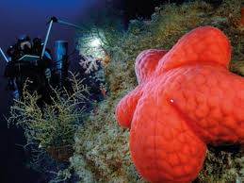
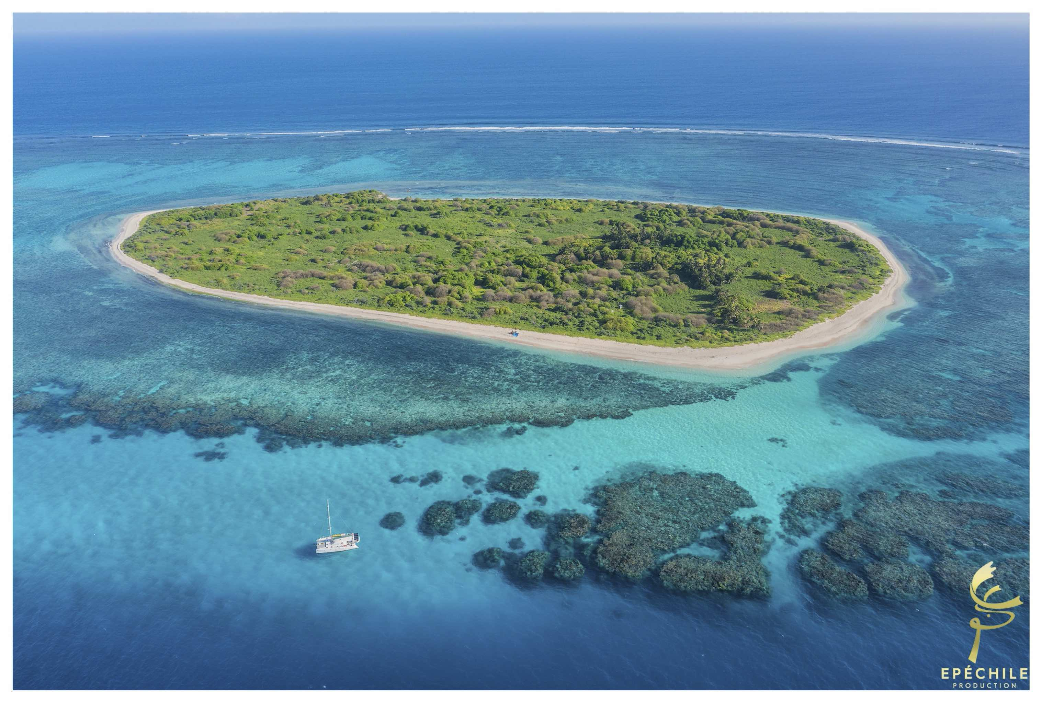
Une biodiversité exceptionnelle
°Quatre grands écosystèmes se retrouvent dans le parc naturel : profond, pélagique, corallien et insulaire
Le parc recense 2 000 espèces de poissons
25 espèces de mammifères marins, 48 de requins, 19 d’oiseaux nicheurs, et cinq des sept espèces de tortues marines.
Un tiers des récifs pristines de la planète

Slide 5
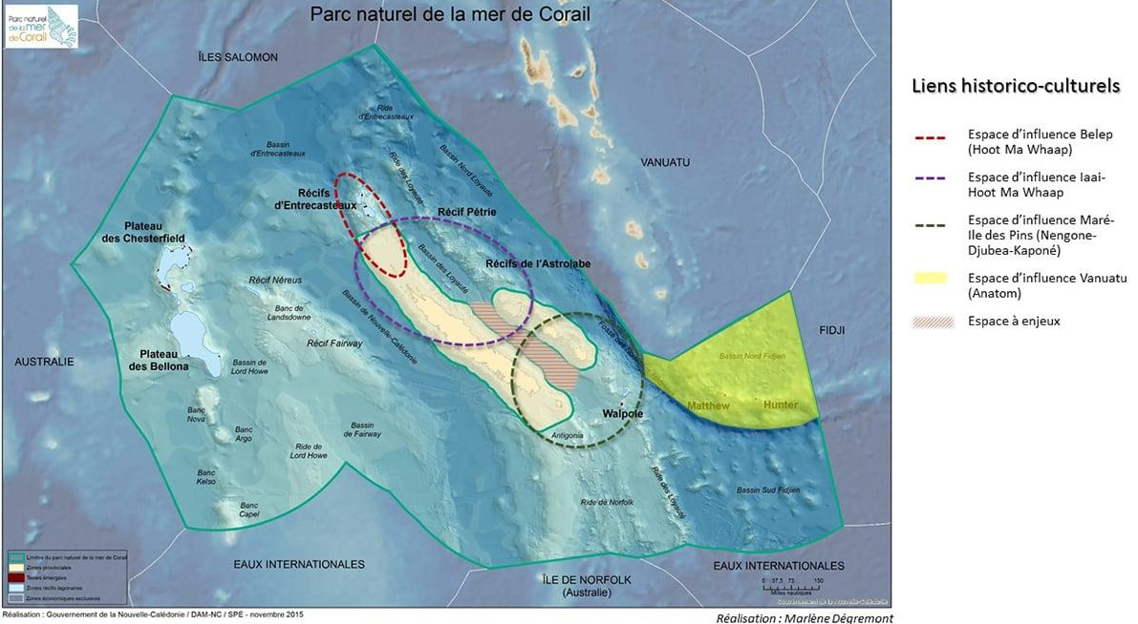
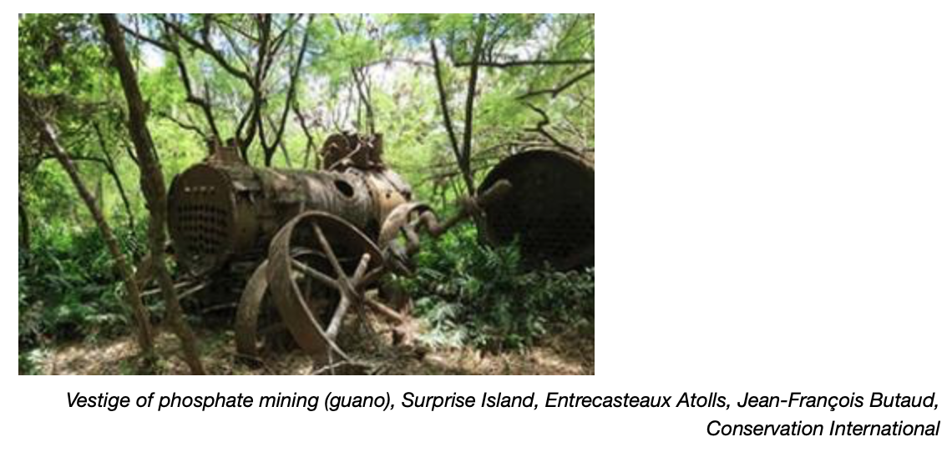
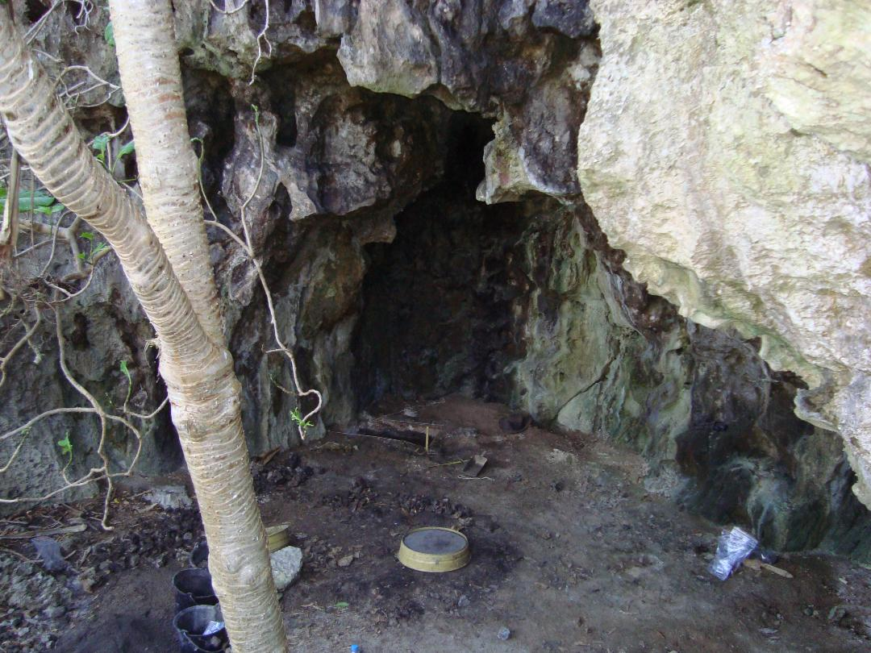
Ainsi qu’un héritage culturel unique
° La mer , héritage naturel dans la culture Kanak
° Témoignages historiques des activités humaines en mer
haches/herminettes en bénitier fossile
1er millénaire après J.-C.
@Ch. Sand
abri sous roche de la côte nord-est de Walpole
1er millénaire après J.-C.
@Ch. Sand

Slide 6
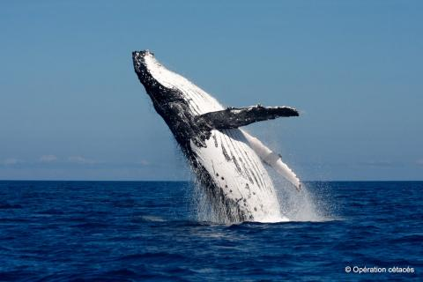
Fonctionnement/Gouvernance
°Coprésidence
°Comité de gestion- 4 collèges: institutions, société civile, professionnels et représentants coutumiers
°Comité scientifique – 13 membres actuellement
Protection-connaissance-gestion

Slide 7
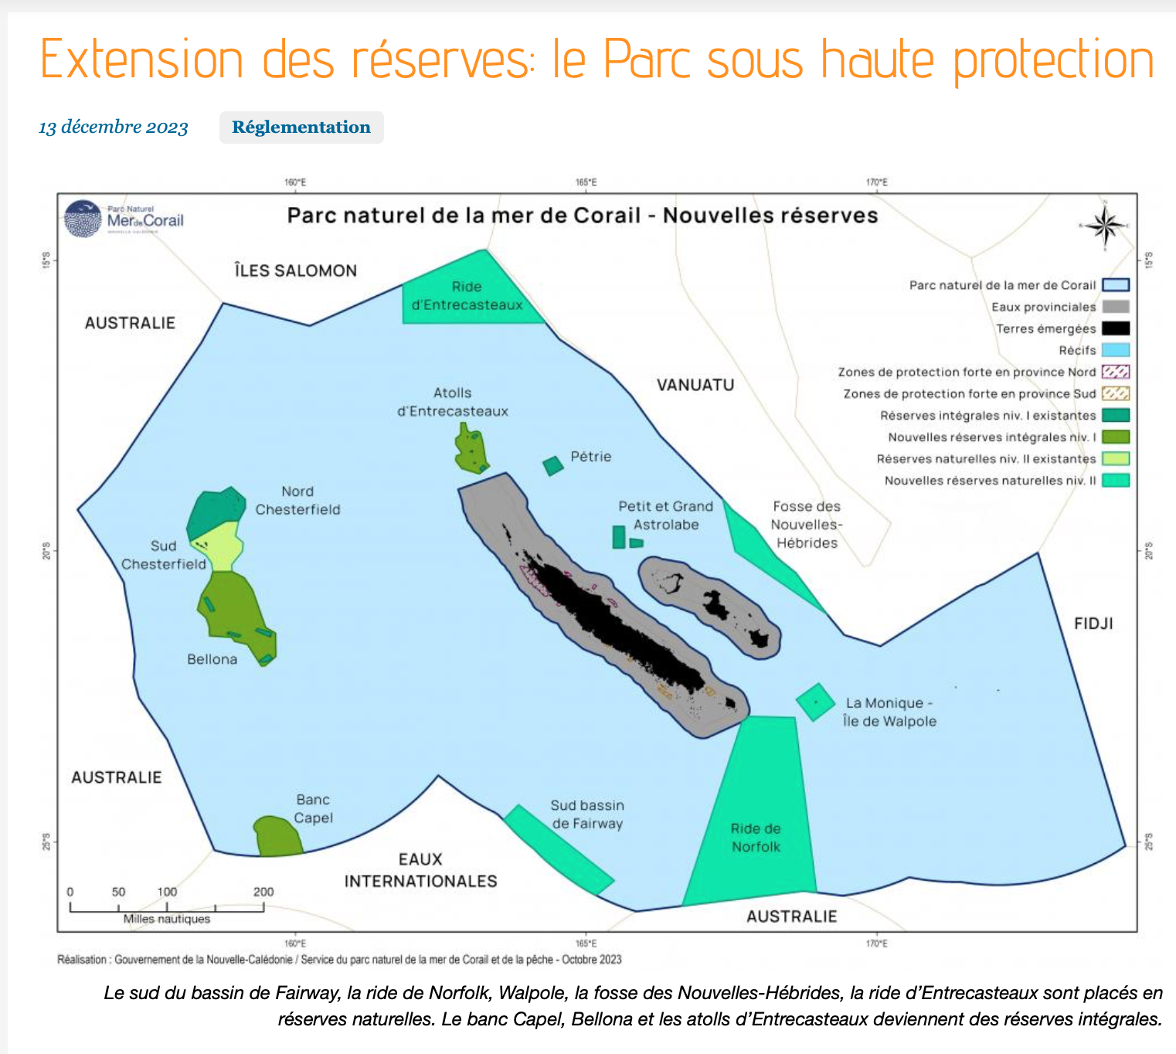
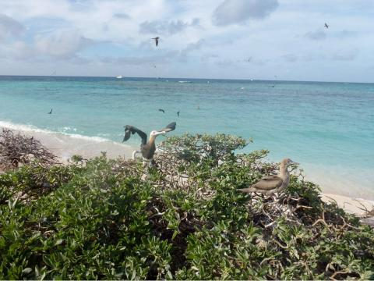
Quelle protection?
+Arrêté n°2955-GNC du 18 octobre 2023 -Extension des réserves naturelles et intégrales - 10 %

Slide 8
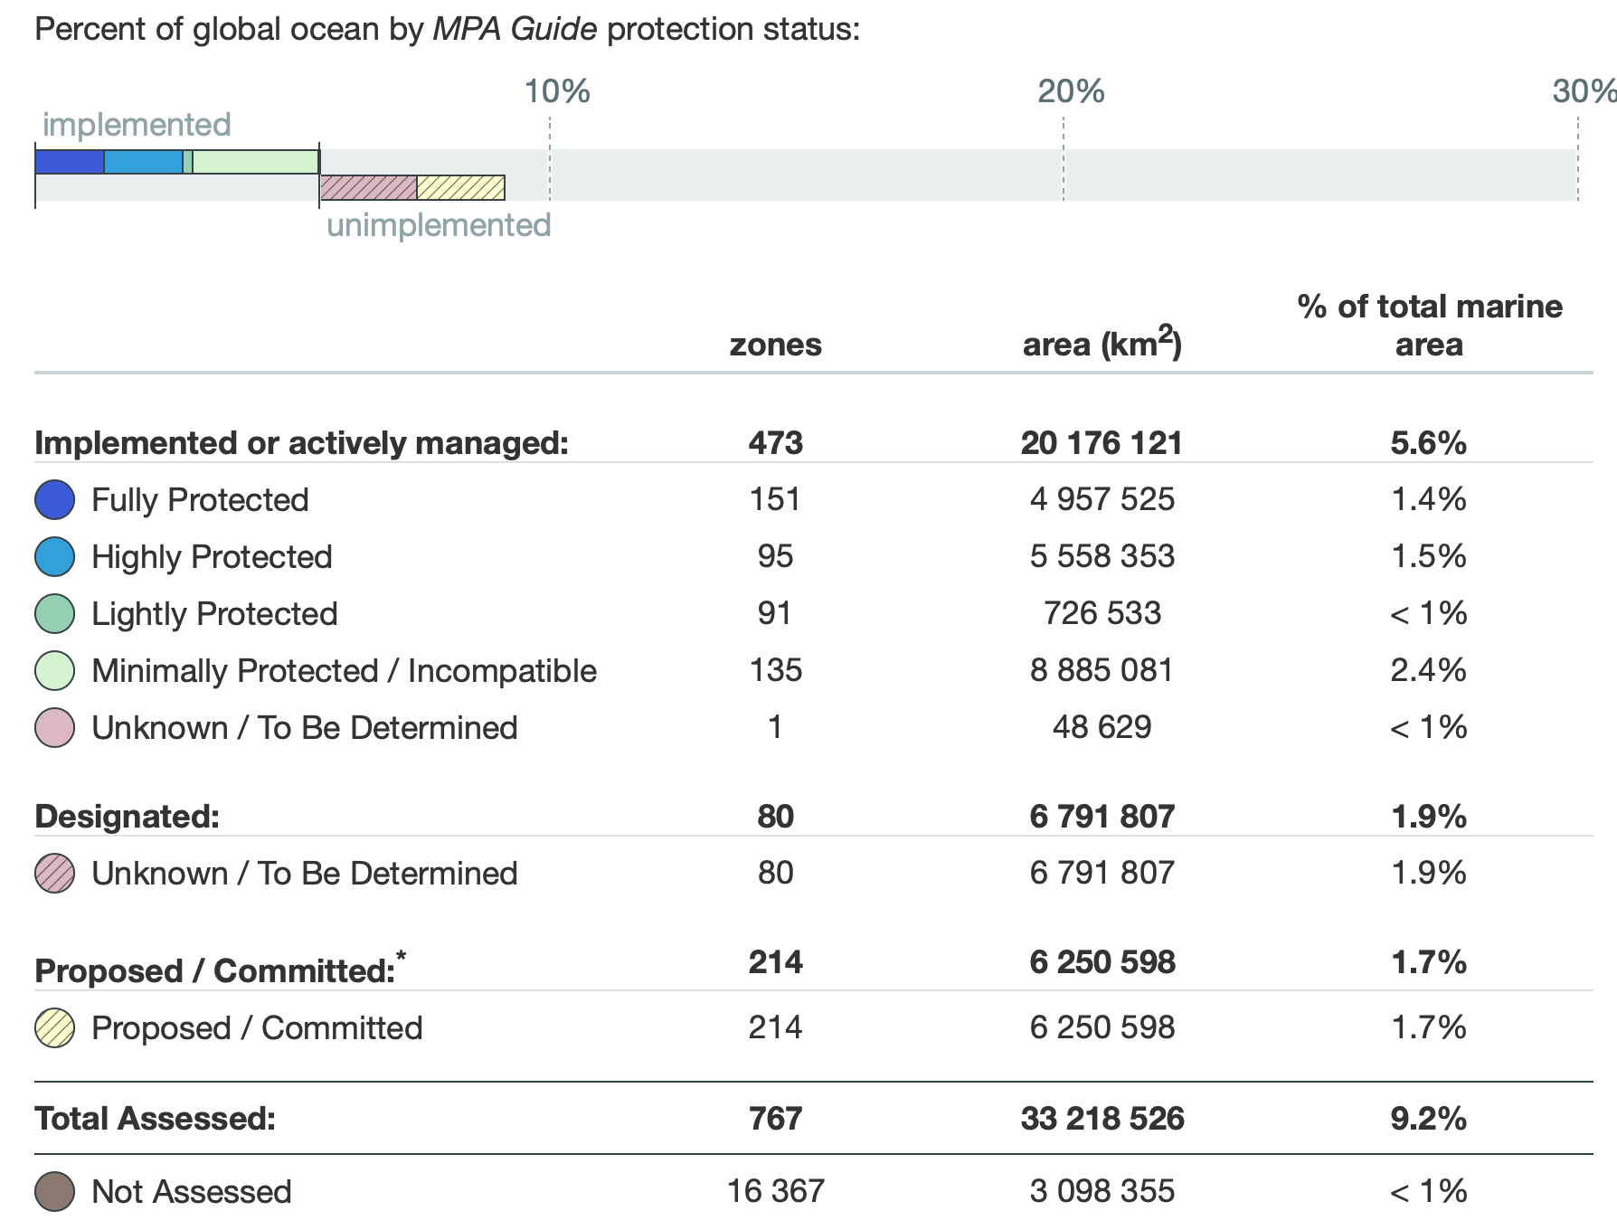
Pike EP, MacCarthy JMC, Hameed SO, Harasta N, Grorud-Colvert K, Sullivan-Stack J, Claudet J, Horta e Costa B, Gonçalves EJ, Villagomez A, Morgan L (in press). Ocean protection quality is lagging behind quantity: Applying a scientific framework to assess real MPA progress against the 30 by 30 target. Conservation Letters 17: e13020

Slide 9
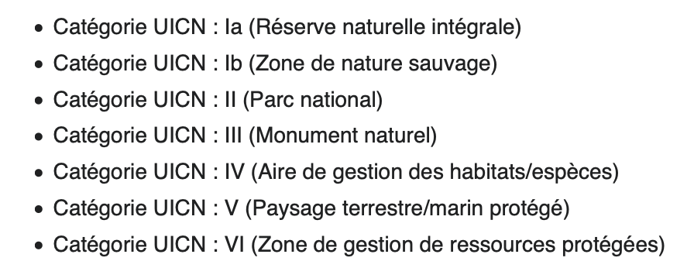
Pour l’avenir:
°Extension des zones de protection niveau 1 IUCN
°Prise en compte des valeurs autochtones dans la protection normative et dans le fonctionnement du Parc

Slide 10
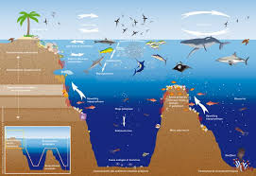
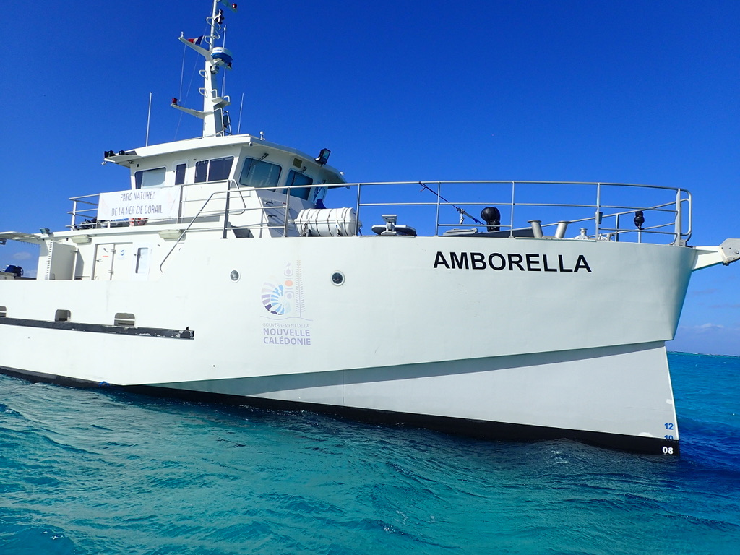
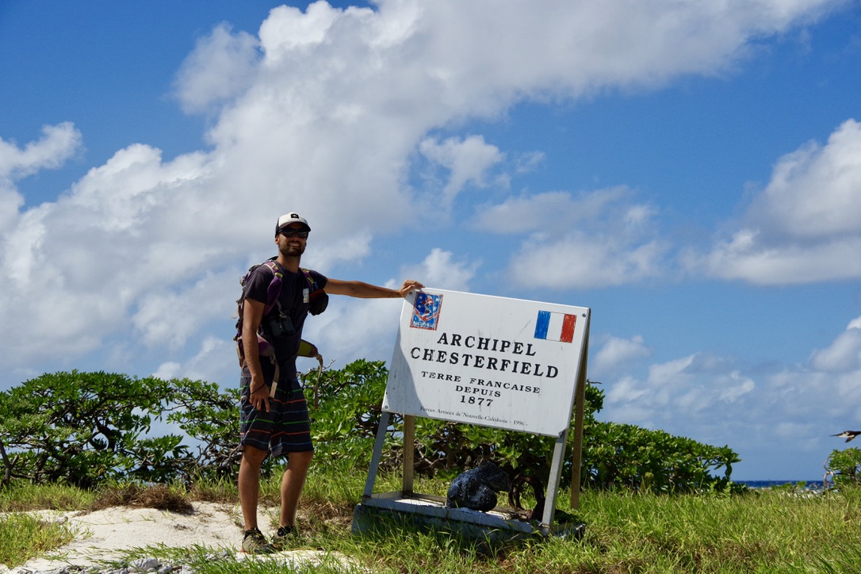
Défis de connaissance+
Question des fonds sous marins

Slide 11
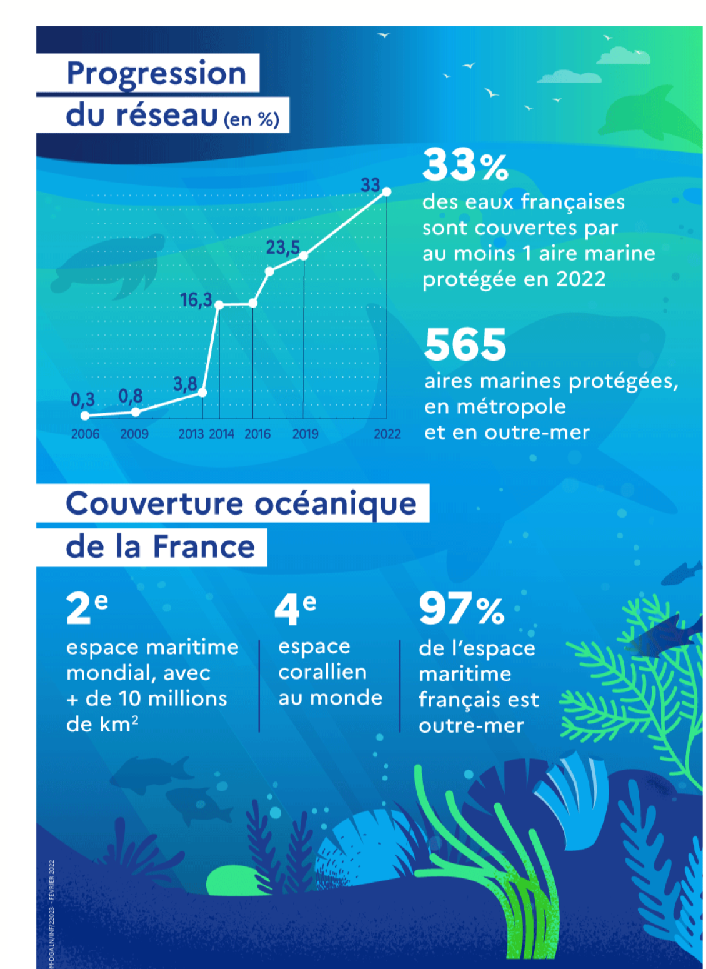
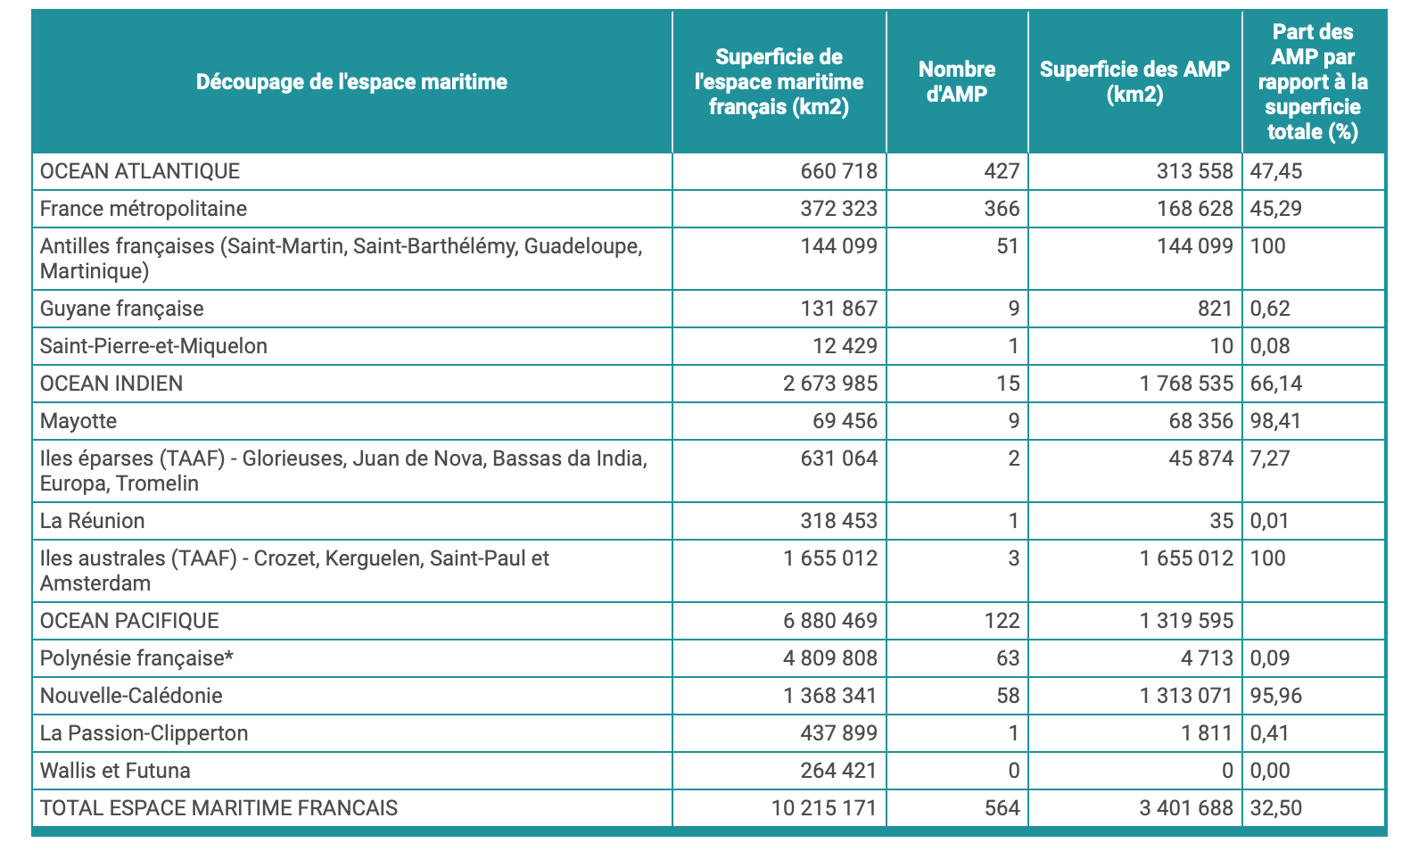
Quelques constats d’ordre général:
Importance de l’inclusion des acteurs et des valeurs dans les normes et dans le fonctionnement
Nécessité de réglementations à la hauteur des enjeux

